Slide 1
기가코리아 과제 :
초다시점 미디어 기술 발표
2017.02.23
실감감성플랫폼연구실 연구연수생
Notes:
1) 개인이 조사하고 이해한 MMT / SMV 기술이란?
2) MMT / SMV 최신 관련 기술 (내부 주요 기술/ 업체별 동향 등) 간단하게 발표
3) MMT / SMV 기반 활용 서비스 아이디어

Slide 2



목 차
소 개
SVM 기술이란?
전송 기술 동향
MPEG-DASH와 MMT
서비스
SVM 기반 서비스 제안

Slide 3
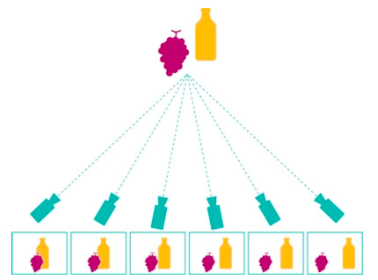
초다시점 기술 정의
SMV = Super + Multi-view + Video (초다시점 비디오)
초다시점 비디오 : 일반적으로 80개 이상 시점을 찍은 비디오
(다시점 비디오 : 7~10개 이하 시점)
눈의 초점에 최적화 => 자연스러운 영상 구현
입체 관측 시 시각적인 피로감 감소

Slide 4
초다시점 기술 정의
미디어 획득
디스플레이
미디어 전송
평행 카메라 배열
원형 카메라 배열
뭐라고 하지
Dash기반 전송
MMT기반 전송

Slide 5
초다시점 미디어 획득
사용자가 원하는 위치의 시점에 대한 정보를 가지고 있어야 함
센서나 패턴 광 등을 이용해 3차원 정보를 직접 얻는 방법 → 능동적
초다시점 카메라를 통해 얻어진 영상 시퀀스에 대해 스테레오 정합 기법 등을 이용 → 수동적
최근에는 제한된 수의 초다시점 영상과 깊이 영상을 이용해 임의의 가상 시점의 영상을 합성

Slide 6
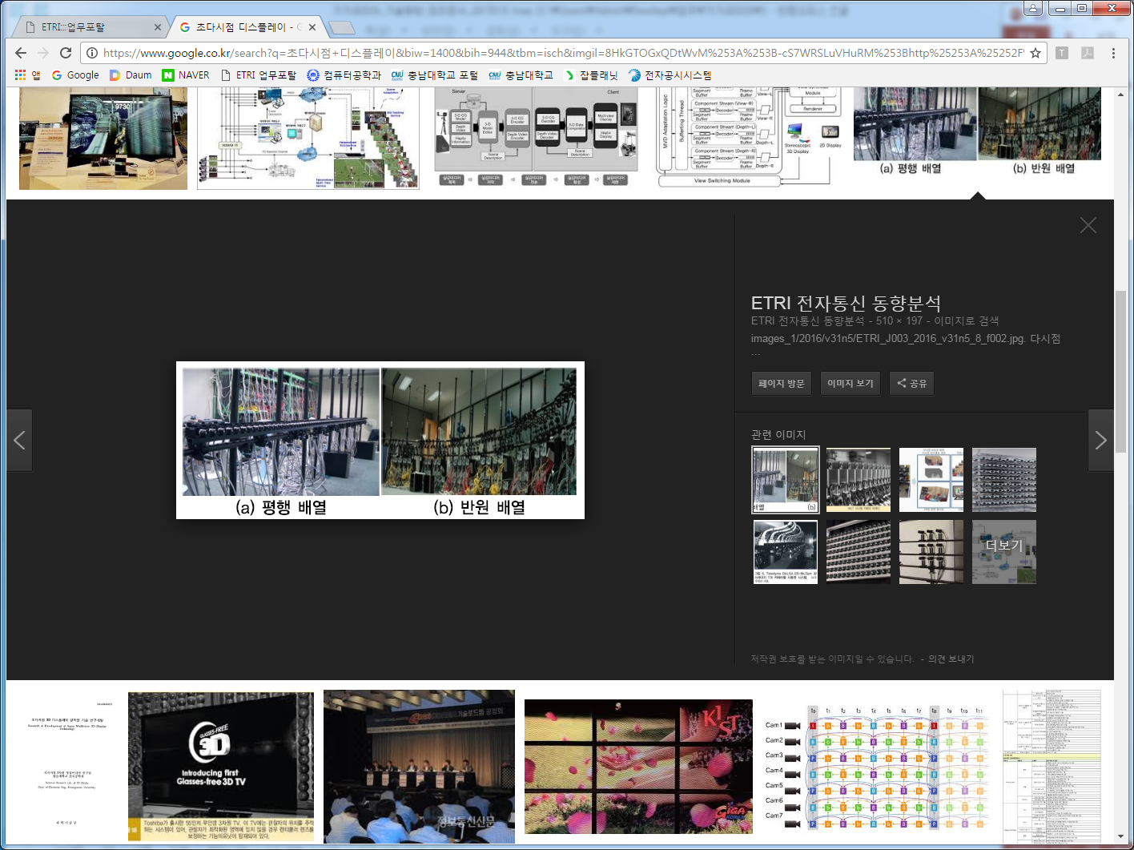
초다시점 미디어 획득 – 영상 촬영
평행 카메라 배열
아치형/원형 카메라 배열
2차원 카메라 배열

Slide 7
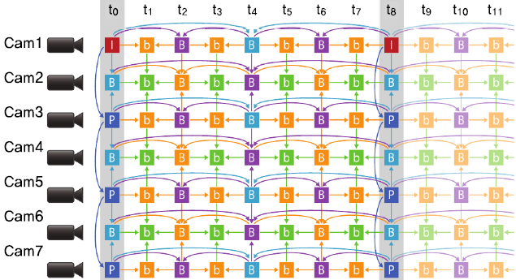
초다시점 미디어 획득
다시점 비디오 부호화
시/공간적 예측 구조

Slide 8
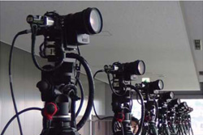
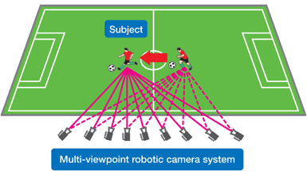
초다시점 미디어 획득
일본 NHK의 로봇카메라 시스템(Multi-viewpoint Robotic Cameras)
움직이는 피사체를 추적하여 다시점 비디오로 캡쳐하는 방식
2020년에 개최하는 올림픽에서 3차원 영상으로 축구 시청을 가능하게 하는 것을 목표로 하고 있음
Notes:
넓은 영역 내에서 움직이는 한 개 이상의 피사체를 여러 시점으로 획득할 수 있다.
이 방식을 활용해 축구장 둘레를 따라 카메라를 배치하여 3차원 영상으로 축구 시청

Slide 9
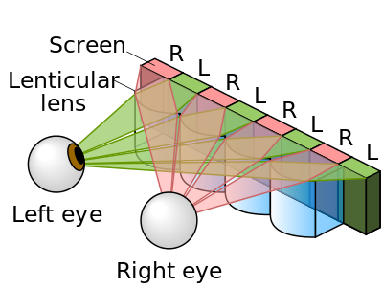

초다시점 미디어 디스플레이
사람의 동공 내에 두 개 이상의 시점을 입사
여러 시점 영상들을 하나의 디스플레이 패널에 공간적으로 적절히 분할
렌티큘러 렌즈(Lenticular Lens) 방식
Notes:
패랠랙스 배리어(Parallax Barrier)방식
공간 분할 방식으로서 빛의 투과 여부에 의해 방향성을 부여
일반적으로 소형 디스플레이에 사용되고 있는 기술로서 구조가 단순하고 기존의 액정 패널 기술로 구현 가능. 시점 수에 비례하여 휘도가 감소하기 때문에 휘도 감소와 해상도 손실을 최소화 하기 위해 주로 1인 시청용 기기인 핸드폰, 전자액자, 노트북, 모니터 등에 주로 사용된다.
랜티큘러 렌즈(Lenticular Lens)방식
빛의 굴절에 의해 방향성을 부여
렌즈에 의해 빛을 모으고 굴절시켜 좌, 우 영상을 분리하므로 휘도 손실이 거의 없지만 렌즈 설계가 복잡하고 3D 모드 전용으로 2D모드에서는 영상 변형과 화질을 열화 시키는 단점이 있다. 이러한 2D/3D 모드 전환 문제를 해결하기 위하여 노트북이나 휴대폰에 렌티큘러 렌즈를 탈, 부착함으로써 2D/3D모드 전환이 가능한 제품이 출시되었다.

Slide 10
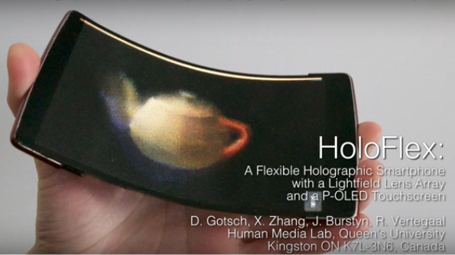
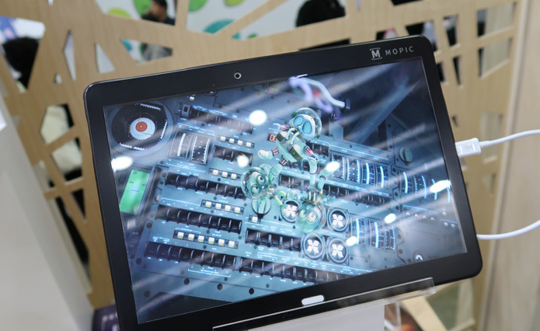
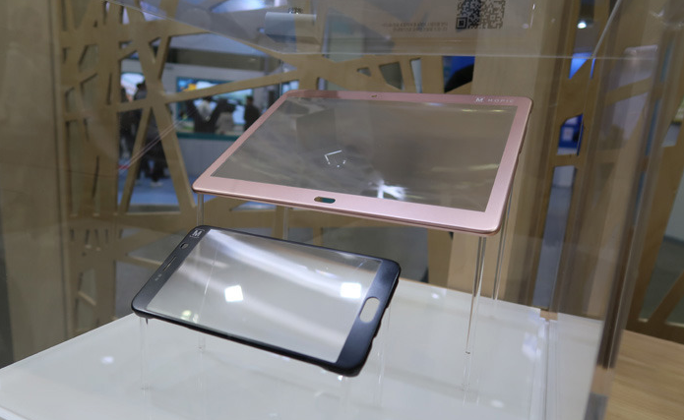
초다시점 미디어 디스플레이
Queen’s University’s Human Media Lab에서 개발한 홀로플랙스(HoloFlex)
https://youtu.be/UDOkwJTPgCc
탈부착이 가능한 무안경 3D 필름(삼성전자)
Notes:
퀸즈 대학 휴먼 미디어 연구실(Queen’s University’s Human Media Lab)에서 다양한 각도로 빛을 확산시켜 안경 없이 3D영상을 볼 수 있으며, 구부릴 수도 있는 홀로플렉스(HoloFlex)라는 디스플레이를 개발했다. 디스플레이를 구부리면 3차원 공간을 인식해 사용자와 상호작용도 할 수 있다. 1080p(Full HD)의 해상도를 갖췄지만 3D영상을 랜더링 하는 과정에서 160 x 104 픽셀로 보여 당장 실제 스마트폰에 적용되긴 어려울 것으로 보인다.
2016창조경제박람회에서 전시한 사진
이외에도
리투아니아 기업인 3D TAU는 무안경 3D 영상을 볼 수 있는 스테레오-스텝-이클립스(SES, Stereo-Step-Eclipse) 기술을 개발하였다. 기존 시장에 출시된 모니터나 TV 등 거의 모든 유형의 2D 스크린에 부착하는 것으로도 이 기술을 이용할 수 있다.
https://youtu.be/uIla9F0a5qg
http://www.prnewswire.com/news-releases/new-3d-tau-technology-provides-3d-viewing-experience-without-special-glasses-300110065.html

Slide 11
초다시점 미디어 전송기술
현재 문제점 : 많은 수의 영상 데이터를 보내야 하기 때문에 전송 대역폭 문제가 발생
향후 해결 이슈
=> 대용량의 데이터를 빠르게 처리할 필요
=> 실제 서비스를 위한 지연 없는 스트리밍 서비스 보장

Slide 12
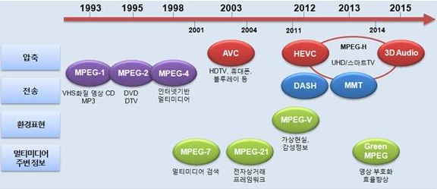
초다시점 미디어 전송기술
< 출처 : 산업통상자원부 >

Slide 13
초다시점 미디어 전송기술 - MMT
정의
=> HD급 전송기술(MPEG2)를 대체하기 위한 고화질영상 전송기술
=> MPEG에서 개발한 프로토콜로, IP네트워크를 통해 영상 데이터를 교환
=> 차세대 비디오 압축 부호화 표준
기대효과
=> 대용량의 콘텐츠를 유연하게 전송
=> UHDTV, 스마트TV 등 미래 멀티미디어 응용산업 분야에 활용 가능

Slide 14
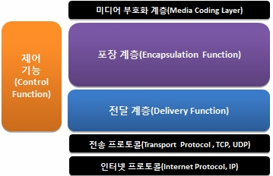
초다시점 미디어 전송기술 - MMT
Control(Signaling) : 제어정보 전달
Delivery : 패킷화하여 전송
Encapsulation : 콘텐츠를 wrapping

Slide 15
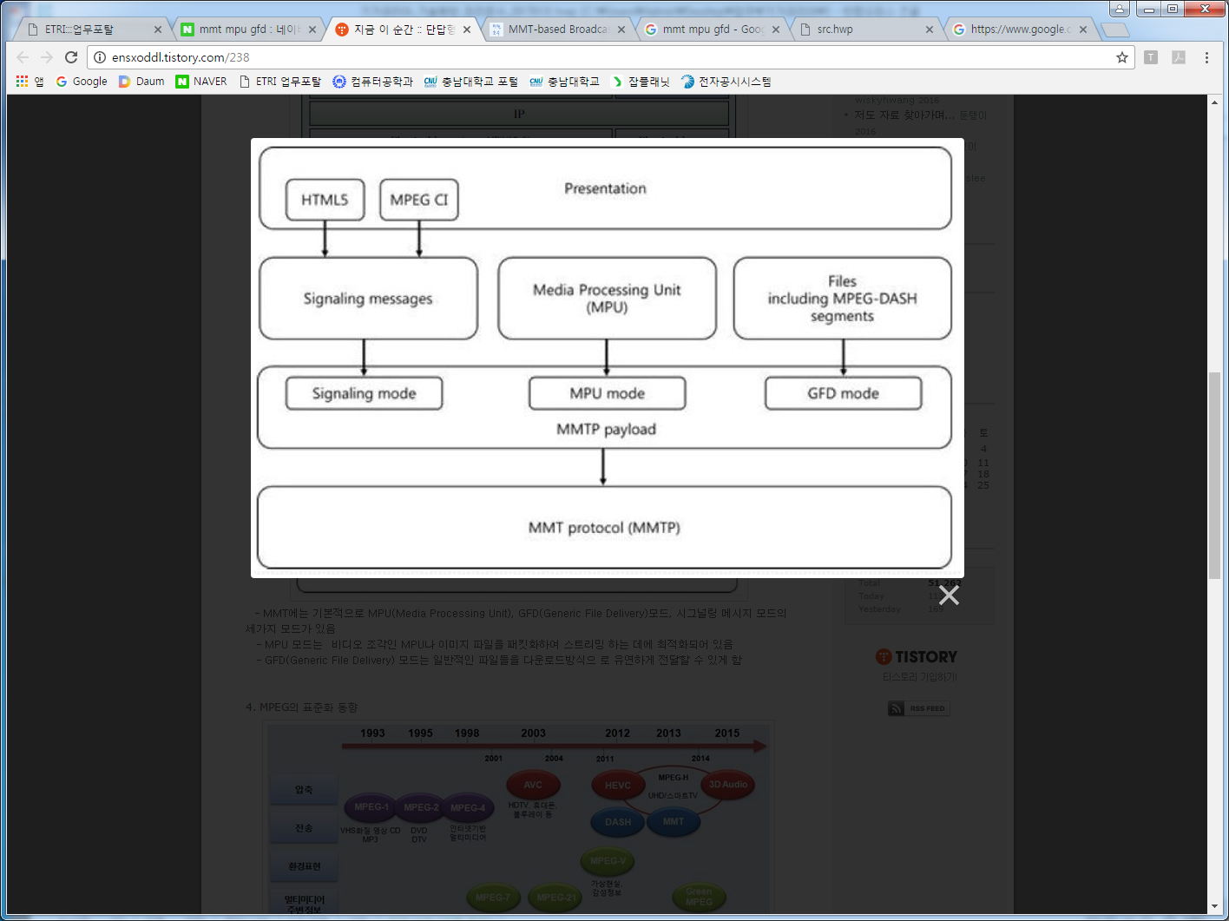
초다시점 미디어 전송기술 - MMT
Signaling
- MMT에 필요한 시그널 메시지 전송
MPU(Media Processing Unit)
- 비디오 조각이나 이미지 파일 패킷화하여 스트리밍
GFD(Generic File Delivery)
- 일반 파일들을 다운로드 방식으로 유연하게 전달

Slide 16
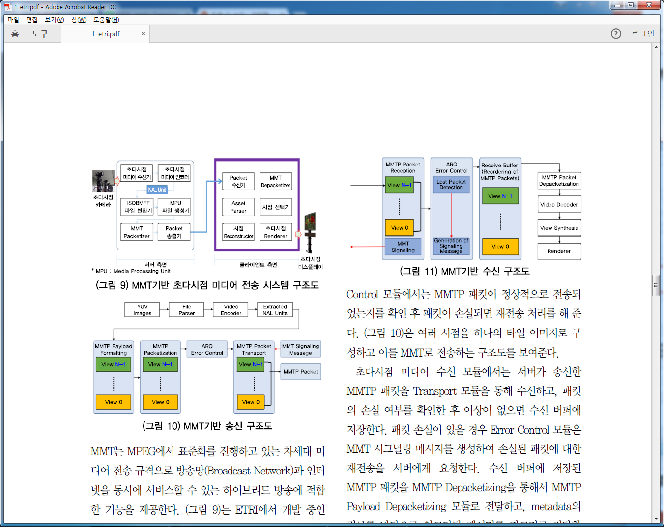
초다시점 미디어 전송기술 - MMT
Notes:
우선, 초다시점 미디어 송신 모듈에서는 입력받은 영상을 인코딩한다. MPU 파일 생성기는 하나 이상의 MPU 파일들을 생성하는데 이 과정에서 MPU 변환을 위한 초기화, MPU 생성, MOOV Box Conversion 등의 작업이 이루어진다. 이후 MMTP Payload 모듈에서는 MPU metadata, Fragment metadata, MFU 부분의 세 가지 Fragment type에 따라서 Packetizing 된다. Packetizing된 데이터가 MMTP Packetizing 모듈로 전달되면 NTP Timestamp와 추가 정보들을 Packetizing하고 이 패킷을 Error Control 모듈로 전달한다. Error Control 모듈에서는 MMTP 패킷이 정상적으로 전송되었는지를 확인 후 패킷이 손실되면 재전송 처리를 해 준다. (그림 10)은 여러 시점을 하나의 타일 이미지로 구성하고 이를 MMT로 전송하는 구조도를 보여준다. 초다시점 미디어 수신 모듈에서는 서버가 송신한 MMTP 패킷을 Transport 모듈을 통해 수신하고, 패킷의 손실 여부를 확인한 후 이상이 없으면 수신 버퍼에 저장한다. 패킷 손실이 있을 경우 Error Control 모듈은MMT 시그널링 메시지를 생성하여 손실된 패킷에 대한 재전송을 서버에게 요청한다. 수신 버퍼에 저장된 MMTP 패킷을 MMTP Depacketizing을 통해서 MMTP Payload Depacketizing 모듈로 전달하고, metadata의 정보를 바탕으로 인코딩된 데이터를 디코더로 전달한 후 복호화된 초다시점 미디어를 초다시점 미디어 디스플레이에 맞게 합성한 후 이를 재생한다. (그림 11)은 MMT기반의 수신 구조도를 보여준다.

Slide 17
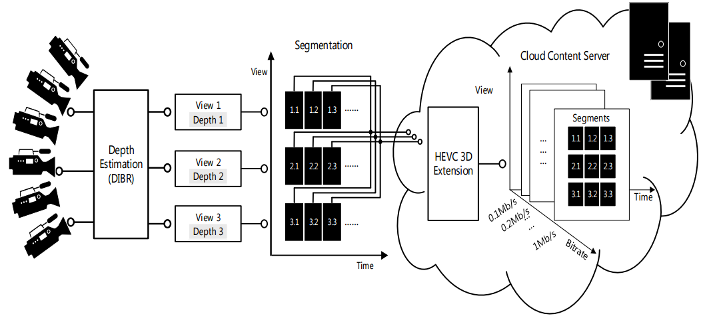
초다시점 미디어 전송기술 – DASH활용
대화형 비디오 스트리밍 서비스 DASH(Dynamic Adaptive Streaming over HTTP)
Notes:
DASH 서버에는 다시점 비디오의 세그먼트와 세그먼트에 대한 정보를 기술하는 MPD(Media Presentation Description)가 있다.

Slide 18
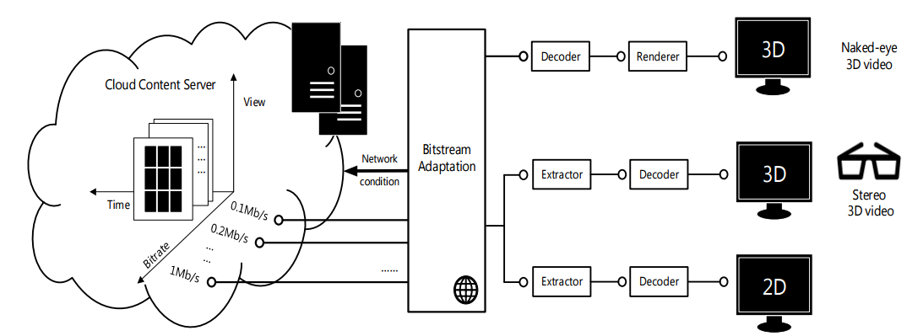
초다시점 미디어 전송기술 – DASH활용
대화형 비디오 스트리밍 서비스 DASH(Dynamic Adaptive Streaming over HTTP)
Notes:
클라이언트는 HTTP(Hypertext Transfer Protocol)로 MPD와 세그먼트를 다운로드하여 비디오 스트리밍 서비스를 제공받는다.
여러 대의 카메라로 촬영된 영상들은 서버의 전송 버퍼에 세그먼트로 저장되며, 저장된 세그먼트는 비디오 스트리밍 서비스가 시작되면 클라이언트의 버퍼로 전달된다. 클라이언트는 재생 끊김을 방지하는 버퍼 점유율이 확보되면 비디오 재생을 시작하며, 시점전환 이벤트가 발생하면 버퍼링 된 이전 영상의 재생이 끝난 후 새로운 영상의 재생이 시작된다.
DASH 기반의 다시점 비디오 서비스는 여러 대의 카메라를 통해 획득한 영상을 하나의 시점이 아닌 다수의 시점으로 제공한다. 때문에 사용자가 관심을 가지는 영상이나 객체로 시점을 변경하여 해당 시점 영상을 공급하는 것이 가능하다.

Slide 19
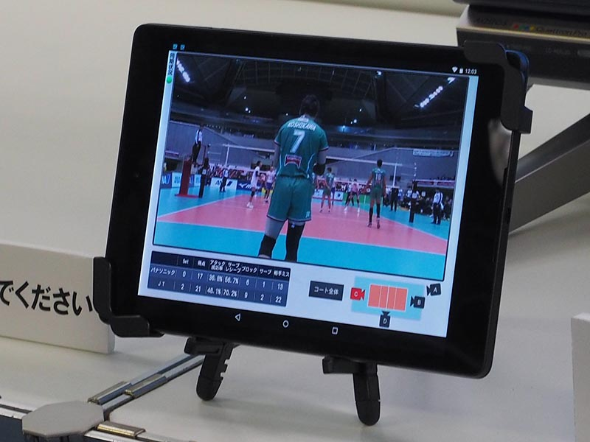
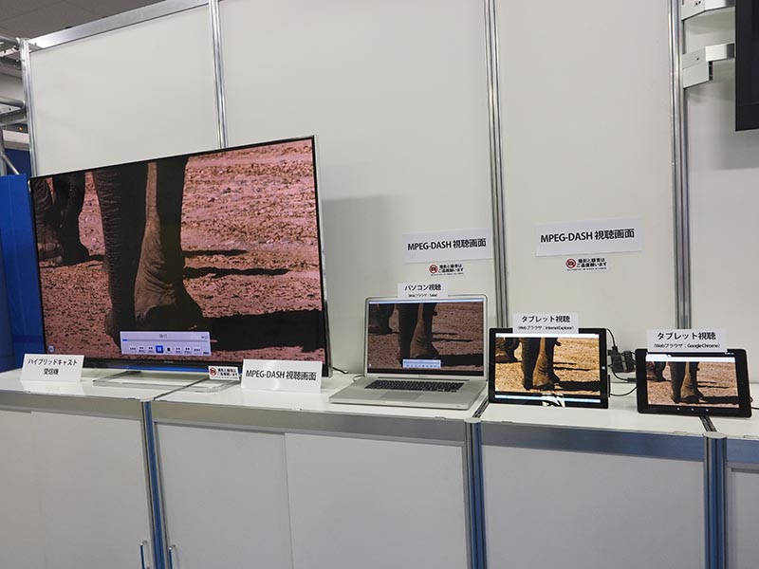
초다시점 미디어 전송기술 – DASH활용
일본 NHK에서 개발한 MPEG-DASH Player와 콘텐츠 전송 기술
미디어의 다양화에 맞춰 다양한 시청 수단을 제공
원하는 시점의 영상을 선택
이 외에도 디바이스에 의존하지 않는 다양한 프로그램 시청을 제안
Notes:
http://av.watch.impress.co.jp/docs/news/703893.html

Slide 20
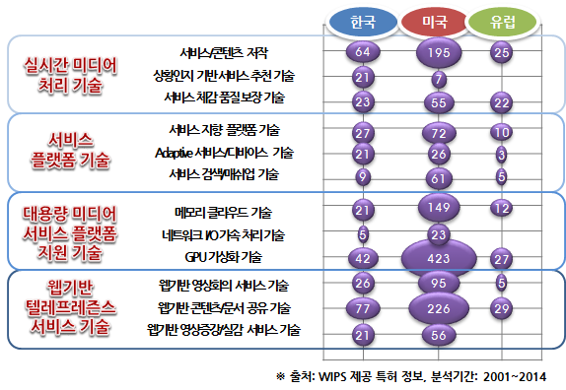
초다시점 미디어 서비스
초다시점 미디어는 배치구조, 거리, 모양을 정확하게 표현
물체와 환경의 정확한 지각과 조작이 필요한 분야에서 큰 잠재력 보유

Slide 21
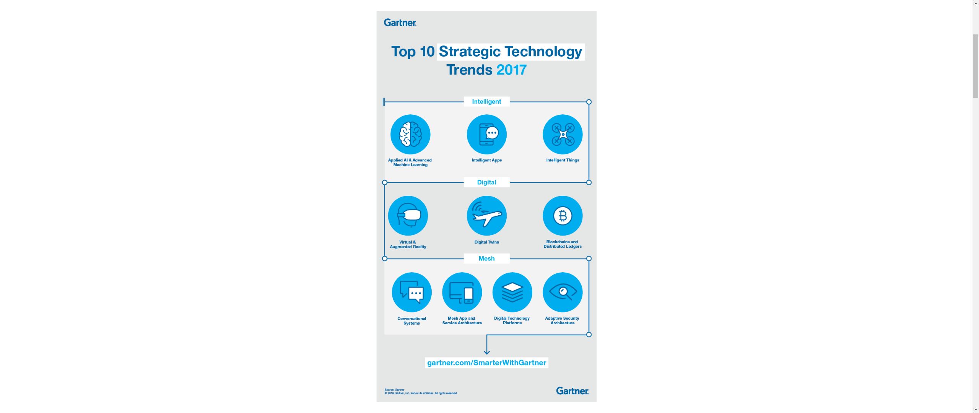
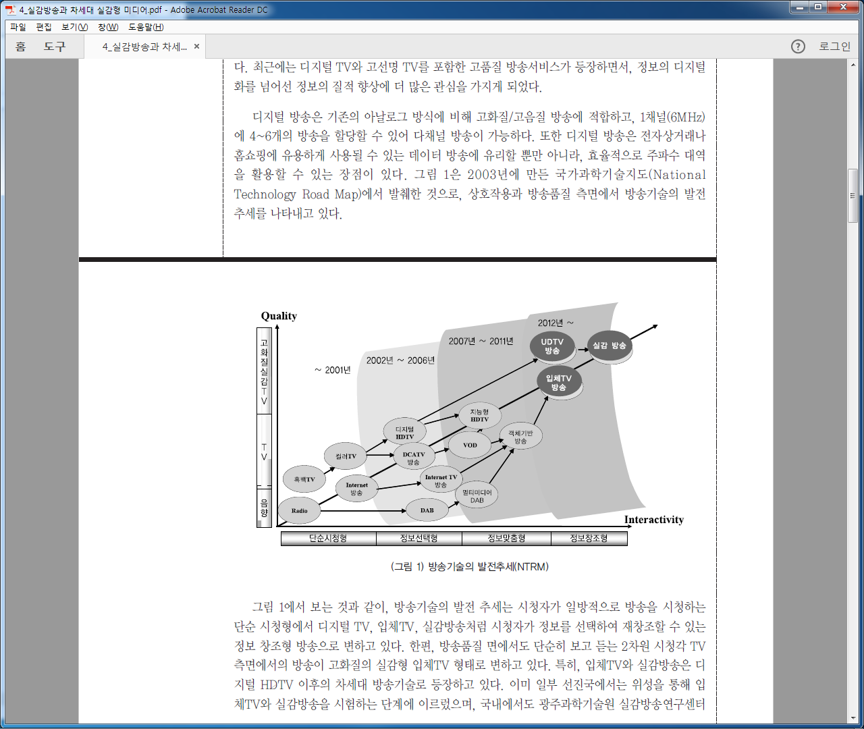
초다시점 미디어 서비스
18

Slide 22
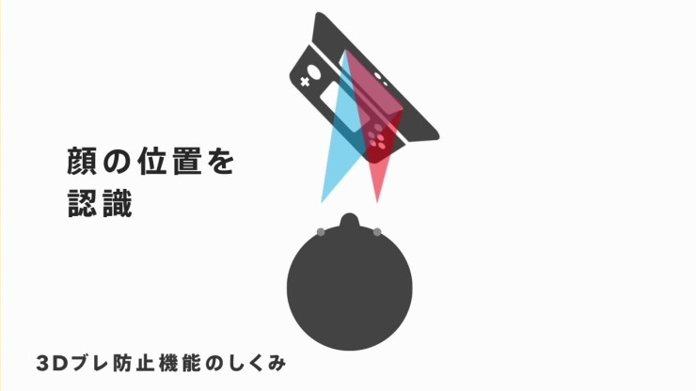
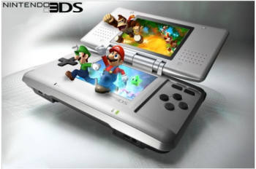
초다시점 미디어 서비스 - 게임
가장 긍정적인 영향을 받을 것으로 전망되는 분야
무안경 3D가 적용된 콘솔게임기(Nintendo의 3DS 시리즈)
LG의 옵티머스 3D, AMAZON의 파이어폰
19

Slide 23
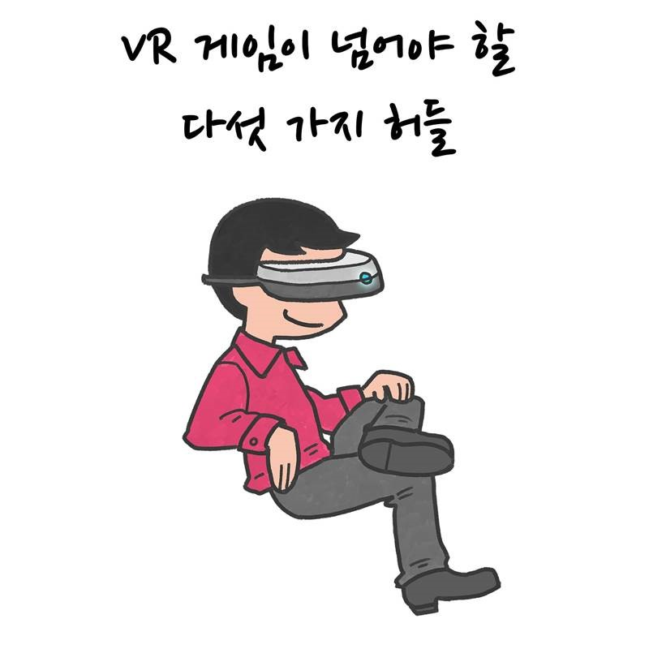
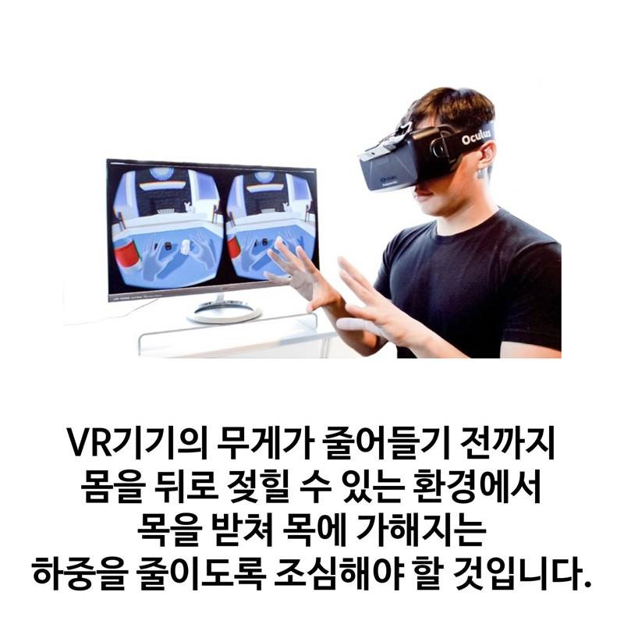
초다시점 미디어 서비스 - 게임
3D 게임시장에서 뜨거운 관심을 받고 있는 VR게임
여러 가지 문제점 발생(건강, 외관상, 안전사고)
20
Notes:
VR 게임의 문제점
무겁다 -> 스마트폰, 닌텐도 3ds등의 대부분의 휴대용 기기보다 약 2배 이상 무거운 중량, 게다가 무게중심이 앞으로 쏠리게 되어 VR기기 중량보다 5배 이상 무거운 하중이 목뼈에 집중되어 우려의 목소리도
우스꽝스러운 모습
멀미
외부차단 -> 사고의 위험성이 높다
가격
초다시점으로 해결가능해보임 (가격은 모르겠음)

Slide 24
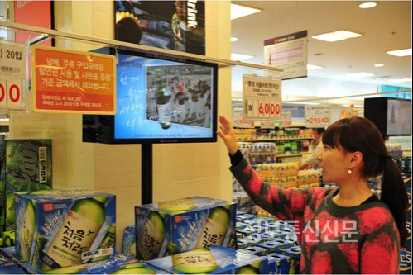
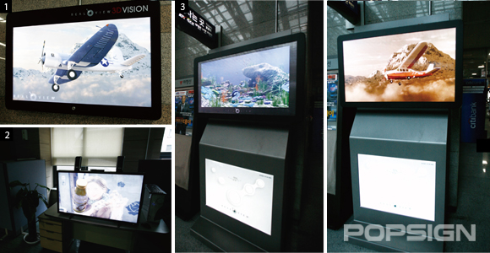
초다시점 미디어 서비스 - 광고
3D 광고판은 행인의 발길을 붙잡고 눈길을 끌어 광고 효과를 극대화
2012년에 국내 최초로 구축한 다시점 3D 디스플레이 광고판(웅진홀딩스)
역사 내에 설치된 다시점 3D 광고판(리얼뷰미디어)
21

Slide 25
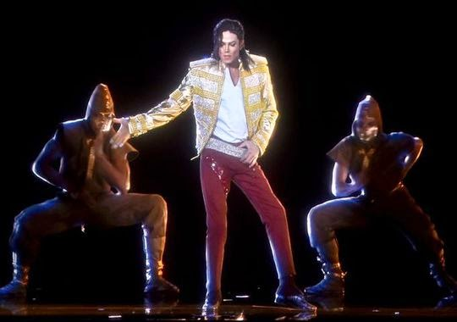
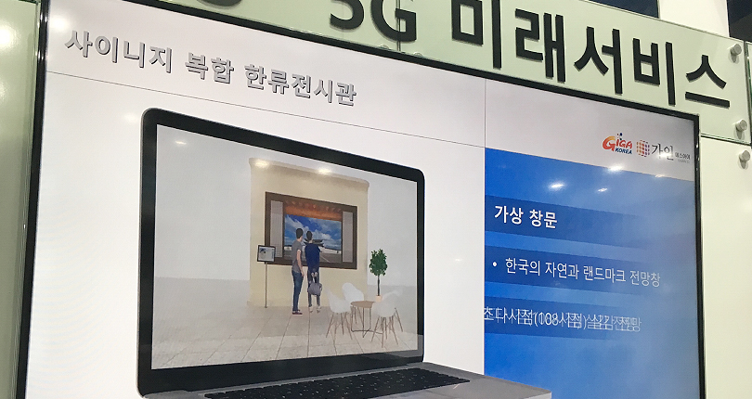
초다시점 미디어 서비스 - 문화
2014 빌보드 뮤직 어워드에서 홀로그램으로 재현된 마이클 잭슨
2016창조경제박람회에서 초다시점으로 전시된 가상 문화재(LG U+)
22

Slide 26
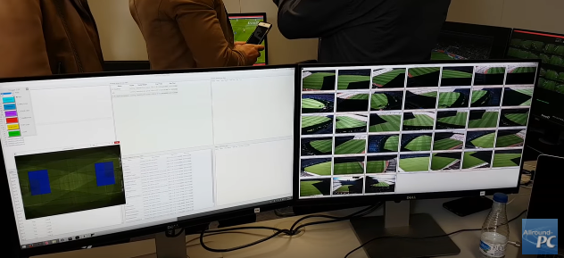
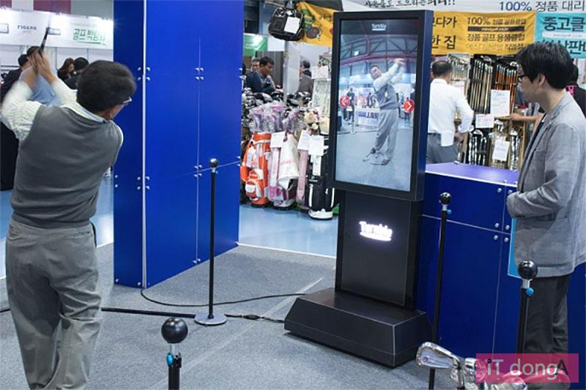
초다시점 미디어 서비스 - 스포츠
The Intel 360-degree Replay System (https://youtu.be/9vqWkpcArAc)
다시점 영상을 통해 골프 자세를 교정해주는 Tumble
23
Notes:
경기장에 30개 이상의 5K 카메라를 설치, 사용자가 원하는 각도에서 스포츠 경기를 시청할 수 있게해 몰입감을 높인다. https://youtu.be/aDSXiFQXX4Y
2015년 국내에서 열린 ‘콘텐츠 스타트업 리그’에서 다시점으로 촬영한 콘텐츠를 동영상 플랫폼을 통해 공유할 수 있는 앱 ‘턴블(Tumble)’ 텀블 캠을 최소 3개 이상만 설치해도 여러 각도에서 촬영된 영상이 실시간으로 편집돼 모니터에 재생된다. 이 다시점 영상을 골프와 접목시켜 전문가에게 자세를 교정 받을 수 있는 플랫폼으로 개발하였다.

Slide 27
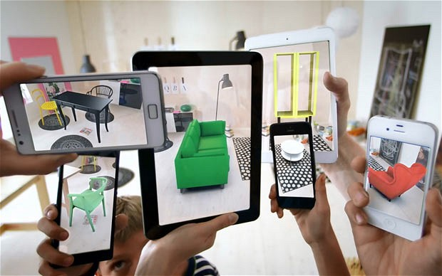
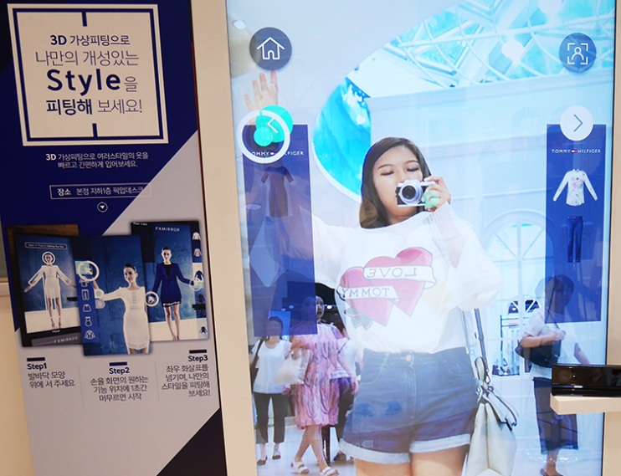
초다시점 미디어 서비스 - 쇼핑
증강현실을 적용한 이케아 카탈로그
롯데백화점에 설치된 3D 가상 피팅 서비스
24

Slide 28
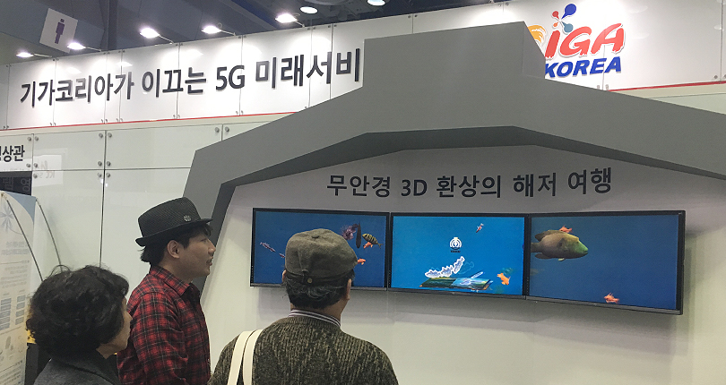
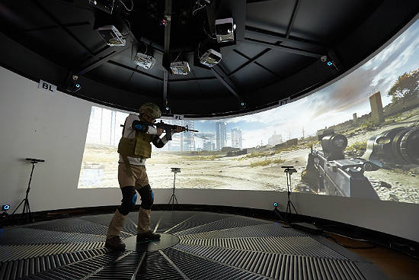
초다시점 미디어 서비스 - 기타
고비용, 환경상이 여건으로 시뮬레이션이 쉽지 않은 의료, 항공, 군사 등의 분야에서의 활용
25
Notes:
3D 영상이 자아감과 몰입 양상과 관련하여 당신이 그 현장에 있다는 현장감을 주어 해마를 자극하고 알츠하이머병이나 치매 같은 기억력 상실을 겪는 노년층 성인에게 3D비디오게임이 효과가 있을 수 있을 것 -> 보스턴의 아킬리 인터랙티브 랩(Akili Interactive Labs)과 샌프랜시스코의 포싯 사이언스(Posit Science) 연구결과

Slide 29
초다시점 미디어 전송기술 – 국내 동향
MMT 기술
- ETRI&삼성 : 대화면 파노라마 영상을 MMT 미디어 전송 기술로 발표
- SKT : 모바일 MMT기반으로 모바일 생방송을 위한 초저지연 방송기술을 세계 최초로 상용화
- 블라블라
26

Slide 30
초다시점 미디어 전송기술 – 국내 동향
스트리밍 기술
- SK브로드밴드 : HTTP 스트리밍 기술을 활용해 디바이스 정보에 맞는 압축 전송을 지원하는 서비스 제공
- LG U+ : DLNA 기술을 이용해 다른 TV나 PC를 통해 핸드폰의 영상을 볼 수 있는 슛앤 플레이 서비스 제공
- KETI, 건국대학교 : 맵리듀스를 활용하여 안정적인 스트리밍 서비스를 제공하는 연구 수행
- 블라블라
26

Slide 31
초다시점 미디어 전송기술 – 국외 동향
MMT 기술
- NHK : MMT 기능을 활용한 방송<->인터넷 간의 끊김 없는 전환 기능 시연
- Netflix : DASH 표준에 알맞은 서비스를 도입 중
- 블라블라
27

Slide 32
초다시점 미디어 전송기술 – 국외 동향
스트리밍 기술
- Google : MapReduce 병렬처리 시스템 모델의 표준화
- Apple : iCloud 플랫폼과 HTTP 스트리밍 프로토콜을 통해 사용자들에게 스트리밍 서비스를 제공
- 중국 Sun Yat-sen 대학 : 다수의 카메라를 이용해 이동을 실시간으로 추적하는 객체 추적 기술 연구 중
- 블라블라
26

Slide 33
감사합니다

